Slide 1
Qualifizierender Mittelschulabschluss 2023/24
Mittelschule Wörthstraße

Slide 2
Ablauf
Vorstellung der Themen der einzelnen Fächer
Fragerunde

Slide 3
LEHRPLANPLUS: ÄNDERUNG DER PRÜFUNGSFORMATE
Die Einführung des LehrplanPLUS bringt ab dem Schuljahr 2021/22 auch Änderungen der Aufgabengestaltung bei der besonderen Leistungsfeststellung für den Qualifizierenden Mittelabschluss mit sich.
Um hiervon einen besseren Eindruck zu vermitteln, wurden folgende Musteraufgaben veröffentlicht:
Übersicht Fächer illustrierende Aufgabenbeispiele - ISB - Staatsinstitut für Schulqualität und Bildungsforschung (bayern.de)

Slide 4
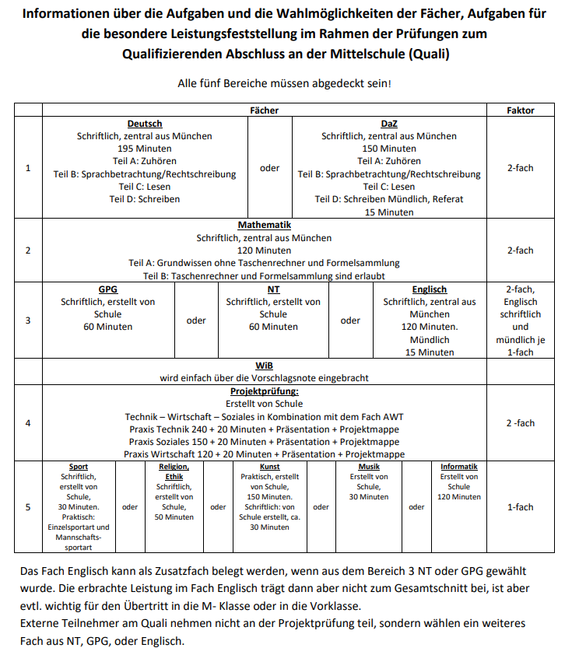

Slide 5
Für das Fach Deutsch:
Musterprüfung I (Literarischer Text) Musterprüfung II (Sachtext) – umgearbeitete Prüfungsaufgabe aus 2017 https://mediathek.mebis.bayern.de/archiv.php?doc=record&identifier=BY-00228068
Qualitrainer z.B. Stark 2022

Slide 6
Für das Fach Deutsch als Zweitsprache:
Musterprüfung I (Literarischer Text) Musterprüfung II (Sachtext) – umgearbeitete Prüfungsaufgabe aus 2017´ https://mediathek.mebis.bayern.de/archiv.php?doc=record&identifier=BY-00228081

Slide 7
Für das Fach Englisch:
Musterprüfung https://mediathek.mebis.bayern.de/archiv.php?doc=record&identifier=BY-00227204
Qualitrainer z.B. Stark 2022
Übung: Skills | LearnEnglish (britishcouncil.org)
Im Quali befinden wir uns auf einem B1/ B2 Level

Slide 8
Für das Fach Mathematik:
Musterprüfung
https://mediathek.mebis.bayern.de/archiv.php?doc=record&identifier=BY-00227550
Qualitrainer z.B. Stark 2022

Slide 9
Für das Fach Muttersprache:
Musterprüfung I
Musterprüfung II – umgearbeitete Prüfungsaufgabe aus 2019
https://mediathek.mebis.bayern.de/archiv.php?doc=record&identifier=BY-00228088

Slide 10
Ethik
Friedensethik
Sinnsuche im Leben
Ethik der Weltreligionen
Hilfsmittel zur Vorbereitung:
Ethik MS Bayern 9/10; Westermann Verlag Lehrplan der Bayerischen Mittelschulen 9R

Slide 11
GPG
Deutschland von 1949 – 1961
Europäische Union: politische und wirtschaftliche Zusammenarbeit, aktuelle Entwicklungen
UN- Mittel zur Friendssicherung
Ursachen und Auswirkungen des globalen Klimawandels
Migration

Slide 12
GPG
Hilfsmittel zur Vorbereitung:
Trio Plus 9R; Westermann Verlag Lehrplan der Bayerischen Mittelschulen 9R

Slide 13
Kunst
Schriftliche Prüfung (verpflichtender Bestandteil)
30-minütiger schriftlicher Teil
beinhaltet „Bildkompetenz“
Es werden Bilder betrachtet und darüber in der erworbenen Fachsprache berichtet und interpretiert.
Alle Schülerinnen und Schüler erhalten die gleiche Aufgabenstellung unter gleichen Arbeitsbedingungen

Slide 14
Kunst
Schwerpunkt Bildanalyse:
Beschreibung
Analyse
Deutung
Vergleich
Zuordnung

Slide 15
Kunst
Praktische Prüfung:
150-minütiger praktischer Teil gestalterischen Kompetenzen
Die Prüflinge erbringen den Nachweis, dass sie spontane und schöpferische Ideen zur Lösung einer kreativen Aufgabe entwickeln können
Sie zeigen, dass sie planen, organisieren und die Aufgabe mit Ausdauer, Konzentration und Disziplin durchführen können

Slide 16
Kunst
Umsetzung:
von Gestaltungsaufgaben
(Bild, Installation, etc.)
mit Werkzeugen
(Stift, Pinsel, etc.)
unter Verwendung verschiedener Techniken (Mal- und Zeichentechniken Skizze, farbiger Entwurf, Modellbau, etc.) und
unter Verwendung verschiedener Materialien (Farbe, Papier, verschiedene Werkstoffe, Naturmaterialien etc.)

Slide 17
Kunst
Reihenfolge schriftlich – praktisch:
  Der Wechsel vom schriftlichen Prüfungsteil zum praktischen erfolgt „geräuschlos“ und für alle Schüler/innen gleichzeitig. Mit dem praktischen Teil werden sie zu unterschiedlichen Zeitpunkten fertig.

Slide 18
Kunst
Gewichtung
1 Teil Theorie (12 BE)
4 Teile Praxis (48 BE)

Slide 19
Natur und Technik
Lernbereich 1 – 4: Basiswissen
Gebotszeichen, Gefahrensymbole
Physikalische Methoden
Einfache Reaktionsgleichungen
Elektrische Schaltkreise
Genetische Krankheiten
Periodensystem der Elemente
Arten von Kunststoffen und Kunststoffproblematik/ Müll

Slide 20
Natur und Technik
Lernbereich 1 Naturwissenschaftliches Arbeiten
Modelle, Sicherheit Methoden
Lernbereich 3 Mensch und Gesundheit
pflanzlichen und tierischen Zellen, Vererbungslehre
Lernbereich 4 Materie, Stoffe und Technik
Strahlung, Radioaktivität, Zerfall, Atomausstieg, Reaktoren
Hilfsmittel zur Vorbereitung:
NATUR PLUS 9, Physik/Chemie/Biologie; Schroedl Verlag Prüfungsinhalt: Lehrplan der Bayerischen Mittelschulen für die Stufe 9R

Slide 21
Erlaubte Hilfsmittel
Deutsch : rechtschriftliches Wörterbuch
Mathe: Taschenrechner, für MS zugelassene Formelsammlung (Cornelsen Verlag, Berlin/München oder C.C. Buchner Verlag, Bamberg)
Englisch: Wörterbuch Englisch-Deutsch
GPG: Atlas
Natur und Technik:
7_Lernmittel-die-nur-unter-den-...-Atlanten-und-Formelsammlungen_LPPLUS.pdf

Slide 22
???

